Slide 1
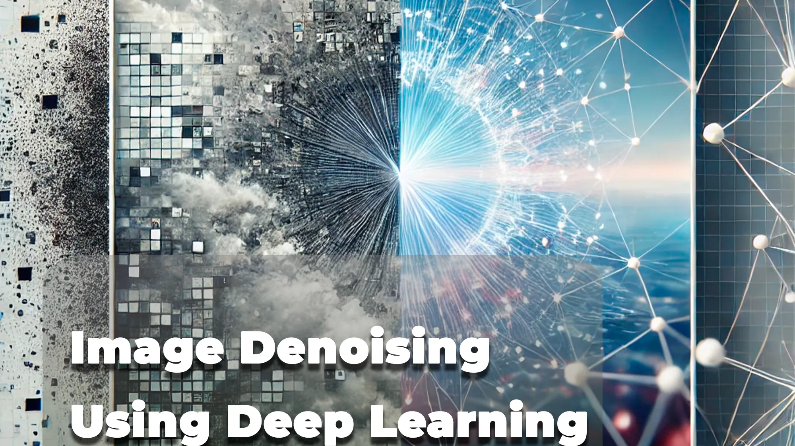
Deep Learning Model for Image Denoising
Student: Rus Rebeca-Emanuela
eMail: rebecaemanuelarus@gmail.com

Slide 2
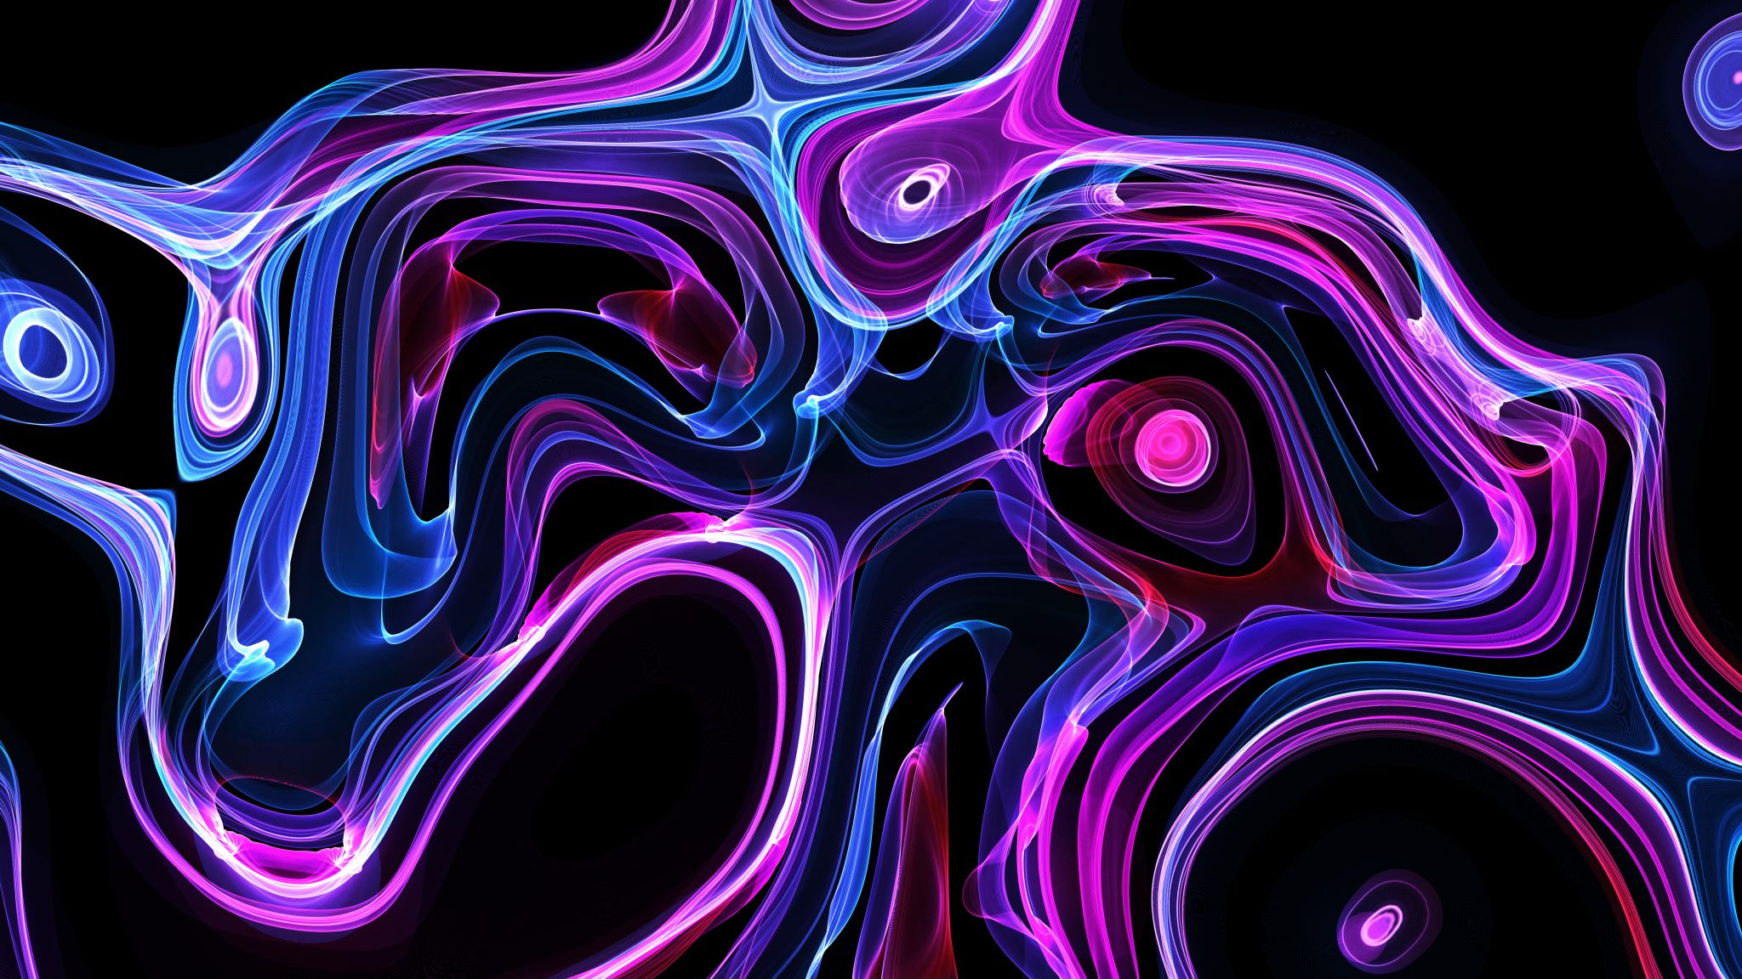
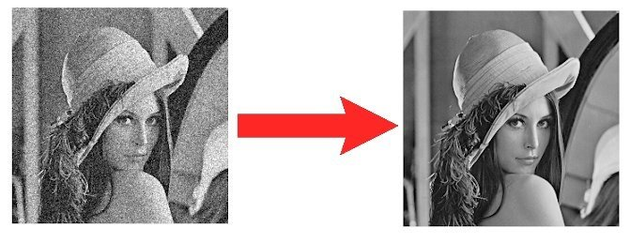
Ce este Image Denoising?
Image Denoising este un proces de prelucrare a imaginilor digitale care are ca scop reducerea sau eliminarea zgomotului dintr-o imagine.
Zgomotul poate fi introdus în imagine în timpul captării sau procesării acesteia și poate afecta calitatea vizuală și interpretarea corectă a conținutului.

Slide 3
Importanța eliminării zgomotului
Îmbunătățirea calității vizuale: imaginile fără zgomot sunt mai clare și mai detaliate.
Facilitarea analizei imaginii: zgomotul poate interfera cu algoritmii de procesare a imaginii, cum ar fi recunoașterea de obiecte sau segmentarea.
Pregătirea pentru alte procesări: imaginile fără zgomot sunt mai potrivite pentru alte operațiuni de prelucrare, cum ar fi compresia sau filtrarea.

Slide 4
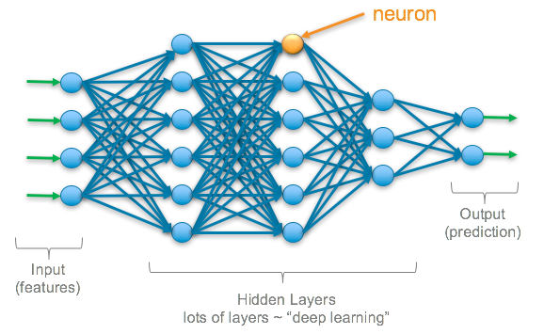
Ce este Deep Learning?
Deep Learning este o ramură a învățării automate care se inspiră din structura și funcționarea creierului uman. Aceasta utilizează rețele neuronale artificiale cu multiple straturi pentru a învăța reprezentări complexe de date.
Cu alte cuvinte, Deep Learning permite computerelor să învețe direct din exemple, fără a fi programate explicit pentru fiecare sarcină.

Slide 5
Cum funcționează Deep Learning?
Rețele neuronale artificiale: Acestea sunt modele matematice inspirate de neuroni biologici. Fiecare neuron artificial primește intrări, le procesează și produce o ieșire.
Straturi: Rețelele Deep Learning au multe straturi de neuroni. Fiecare strat extrage caracteristici din date, iar straturile ulterioare construiesc reprezentări din ce în ce mai abstracte.
Antrenament: Rețelele sunt antrenate pe seturi mari de date. În timpul antrenării, ponderile(parametrii care determină cât de puternică este conexiunea dintre doi neuroni) conexiunilor dintre neuroni sunt ajustate pentru a minimiza eroarea dintre ieșirea rețelei și eticheta corectă.

Slide 6
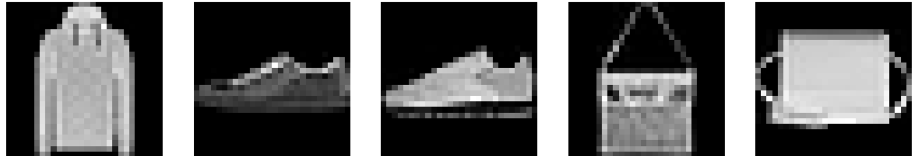
Baza de date
Fashion-MNIST este un set de date ce prezintă imagini cu articole vestimentare. Aceasta conține imagini de dimensiuni identice (28x28 pixeli) și o împărțire similară în seturi de antrenare și testare.
Setul de antrenare conține 60.000 de imagini, iar setul de testare, 10.000 de imagini.

Slide 7
Adăugarea de zgomot
Asupra imaginilor originale din baza de date Fashion-MNIST am adăugat zgomot, în mod artificial, pentru simularea unor condiții reale în care imaginile pot fi afectate de zgomot.
Pentru a adăuga zgomot, am definit un factor de 0,4 și am creat o matrice de zgomot aleator, cu aceeași formă ca și imaginile originale. Valorile din această matrice sunt generate dintr-o distribuție normală cu medie 0 și deviație standard 1.

Slide 8
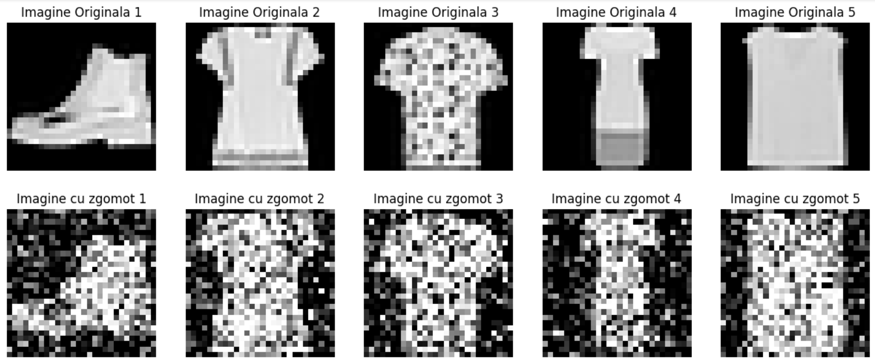
Adăugarea de zgomot

Slide 9
Definirea Modelului
Am folosit modelul secvențial (sequential), care are multiple straturi (layers). Straturile folosite în acest proiect sunt:
Strat convoluțional2D(Conv2D)
Strat de ”MaxPooling2D”
Strat de “UpSampling2D”
Strat convoluțional2D(Conv2D): acesta este elementul de bază într-o rețea neuronală convoluțională (CNN), care extrage caracteristici din imagini. Aceste caracteristici pot fi linii, margini, texturi sau chiar obiecte mai complexe, în funcție de nivelul stratului în rețea.

Slide 10
Definirea Modelului
Stratul Conv2D are asociat un set de filtre, fiecare fiind o matrice mică de numere. Filtrul este "glisat" peste imaginea de intrare, pixel cu pixel. La fiecare pas, se calculează produsul element cu element între valorile filtrului și zona corespunzătoare din imagine. Rezultatul acestor calcule formează o nouă imagine, numită hartă de caracteristici. Fiecare pixel din această hartă reprezintă prezența unui anumit tipar în zona corespunzătoare din imaginea originală.
Stratul ”MaxPooling2D” are rolul de a reduce dimensiunea hărților de caracteristici rezultate din stratul anterior, păstrând în același timp informația cea mai relevantă. Harta de caracteristici este împărțită în regiuni de dimensiuni fixe (de exemplu, 2x2 pixeli). Pentru fiecare regiune, se selectează valoarea maximă a pixelilor. Această valoare devine valoarea pixelului corespunzător în harta de caracteristici redusă.

Slide 11
Definirea Modelului
Stratul “UpSampling2D” mărește dimensiunea unei imagini, având rol invers stratului anterior. În autoencodere, UpSampling este folosit în partea de decodor pentru a reconstrui imaginea originală dintr-o reprezentare latentă de dimensiuni reduse.
Am utilizat optimizatorul de tip “Adam”: optimizatorul este un algoritm care actualizează ponderile din straturile rețelei pentru a îmbunătăți performanța acesteia pe o sarcină specifică.
Am folosit funcția de pierdere Mean Squared Error (MSE): o funcție de pierdere este o funcție matematică care măsoară cât de bine performează un model pe o anumită sarcină. Cuantifică diferența dintre ieșirea prezisă de model și valoarea reală.
MSE este o funcție de pierdere, care calculează media pătratelor diferențelor dintre valorile prezise și valorile reale.

Slide 12
Ce este un Autoencoder?
Un autoencoder este un tip special de rețea neuronală artificială, antrenată să reconstruiască la ieșire exact aceleași date pe care le-a primit la intrare. Cu alte cuvinte, rețeaua învață să comprime datele într-o reprezentare mai mică și apoi să reconstruiască datele originale din această reprezentare.
Un autoencoder are două părți principale:
Codificator (encoder): Această parte a rețelei primește datele de intrare și le transformă într-o reprezentare latentă de dimensiuni mai mici. Această reprezentare captează caracteristicile esențiale ale datelor.
Decodificator (decoder): Această parte a rețelei ia reprezentarea latentă și încearcă să reconstruiască datele originale cât mai fidel posibil.

Slide 13
Antrenarea Modelului
Rețeaua este antrenată să minimizeze diferența dintre datele reconstruite și datele originale. Cu alte cuvinte, autoencoderul încearcă să devină cât mai bun la a reproduce exact ceea ce i-a fost dat la intrare.
Parametrii utilizați în etapa de antrenare a modelului
- număr epoci: 30. O epocă reprezintă o iterație completă prin setul de date de antrenare.
- batch size: 256. Acesta determină numărul de exemple de antrenare procesate într-o singură iterație.

Slide 14
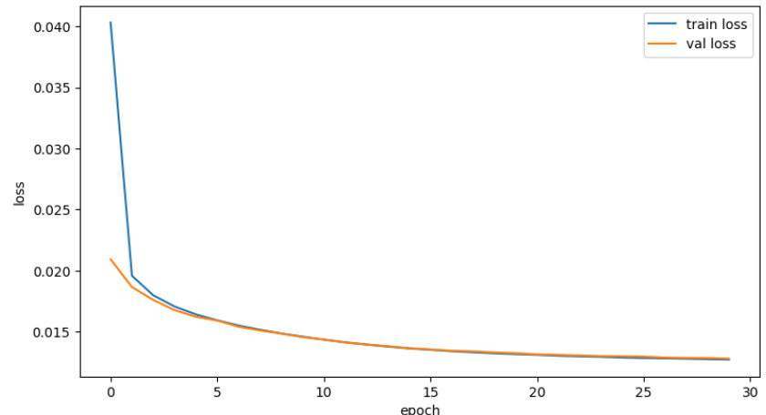
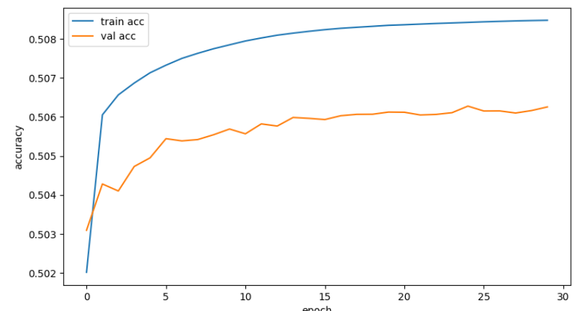
Pierderea și acuratețea
Graficele de mai jos prezintă pierderea și acuratețea modelului pentru etapa de antrenare, respectiv pentru cea de testare/validare.

Slide 15
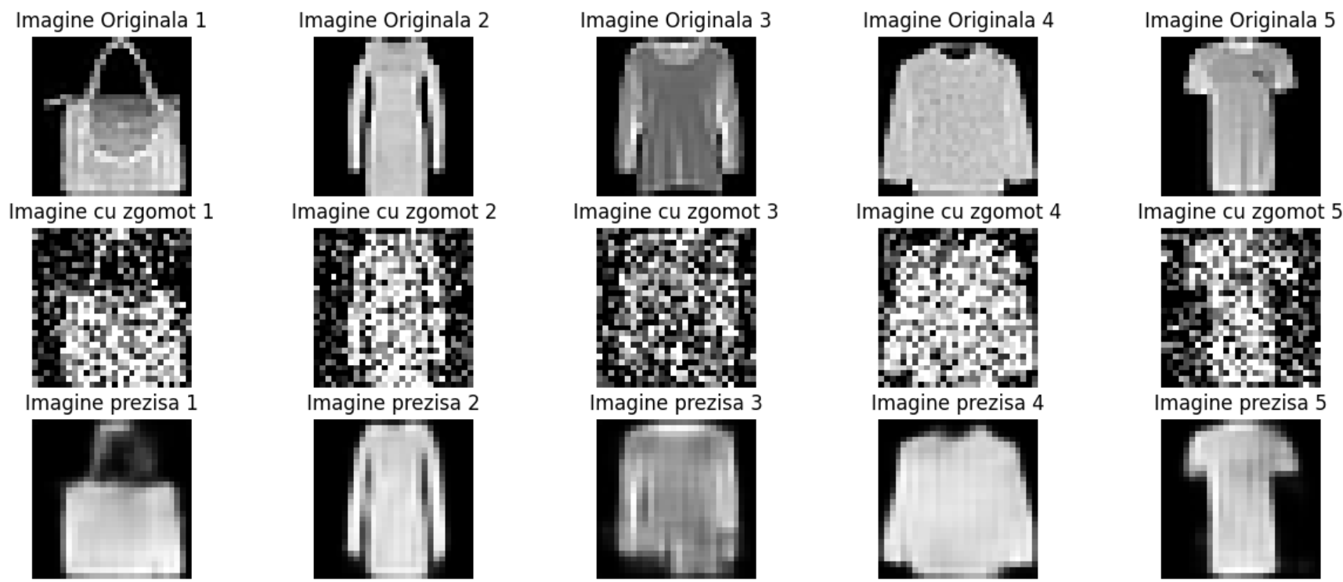
Vizualizare rezultate

Slide 16
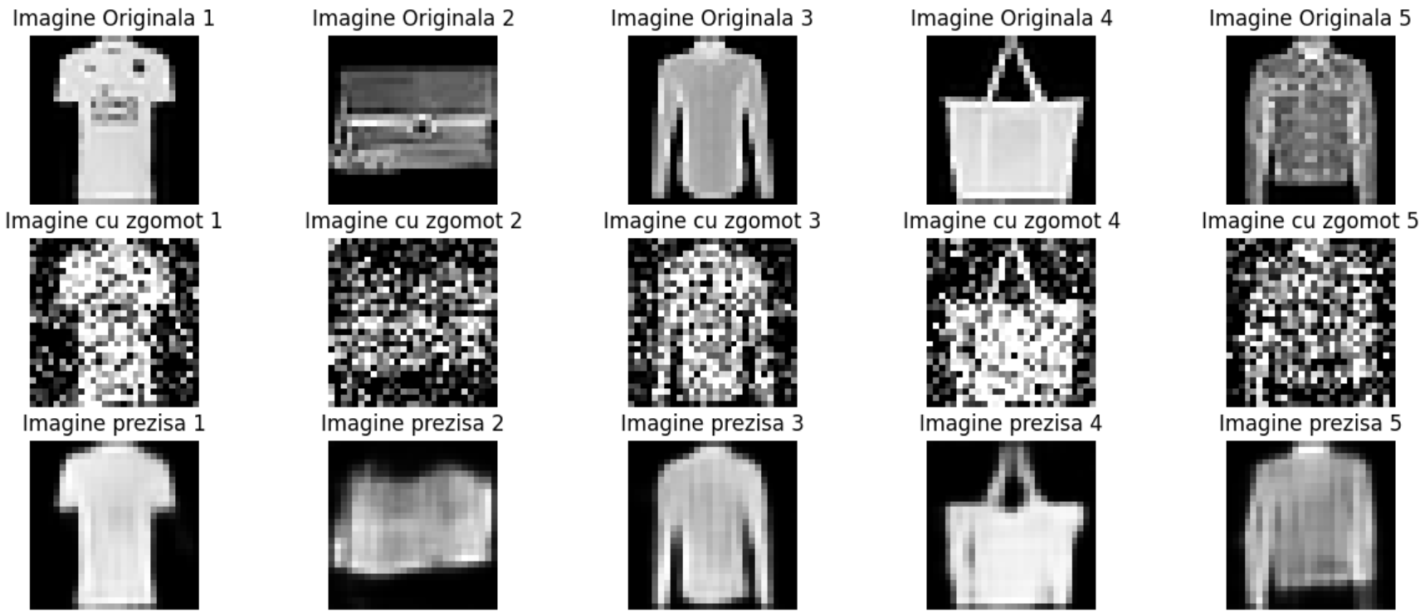
Vizualizare rezultate

Slide 17
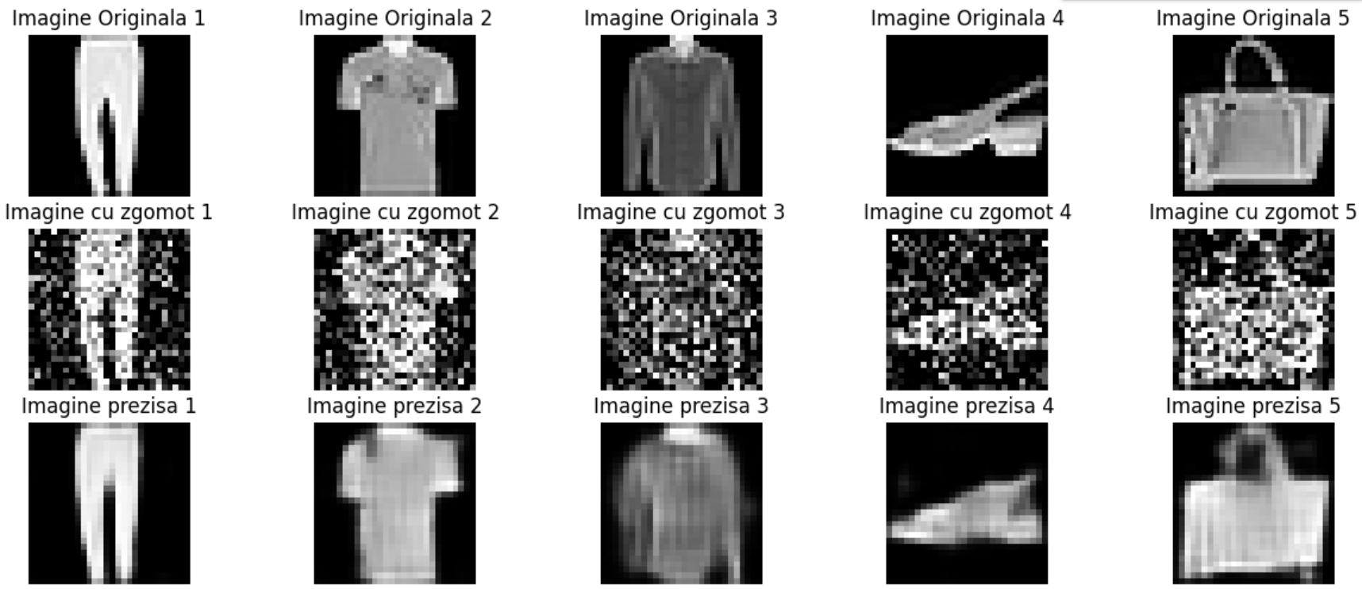
Vizualizare rezultate

Slide 18
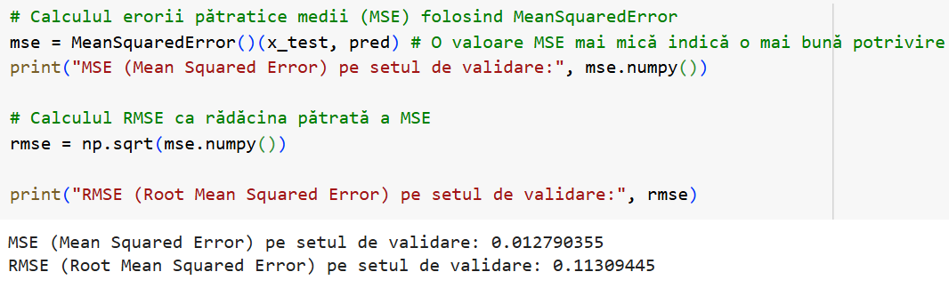
Evaluarea performanței

Slide 19
Concluzii
Utilizarea unui autoencoder este o modalitate bună de a elimina zgomotul din imagini.
Valorile pentru MSE (Mean Squared Error) și RMSE (Root Mean Squared Error) sunt mici, deci rezultatele obținute sunt satisfăcătoare.
Există însă posibilitatea de îmbunătățire a programului, deoarece unele imagini prezise nu sunt identice cu cele originale, deci zgomotul nu e eliminat complet.

Slide 20
VĂ MULȚUMESC!

